Slide 1
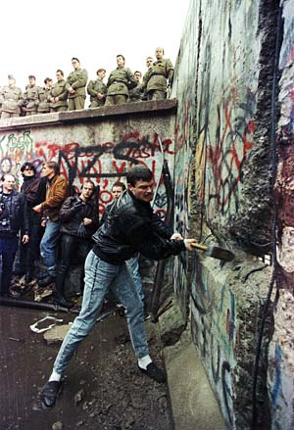
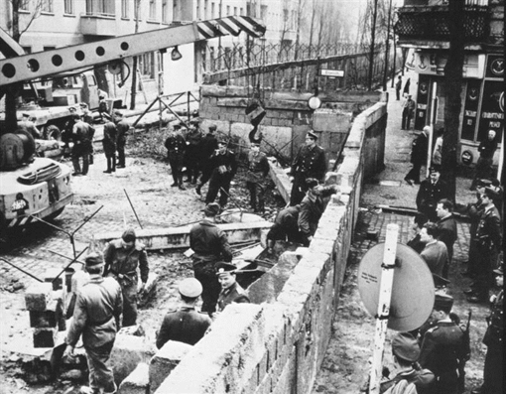
Nemško vprašanje
po 2 sv. vojni

Slide 2
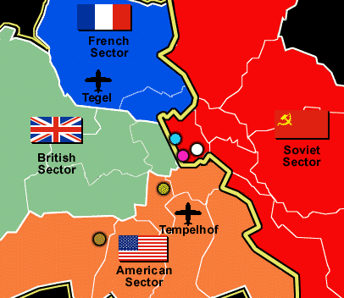
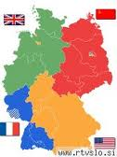
Nemčija po vojni
4 okupacijske cone :
3 zavezniške ( Francija, Velika
Britanija,ZDA)
1 Sovjetska zveza

Slide 3
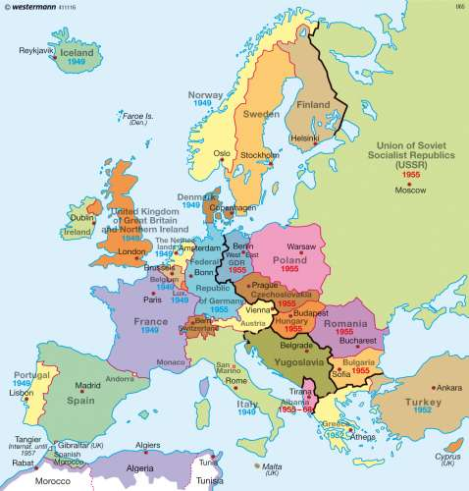
Nastanek dveh nemčij
23.5.1949 nastanek ZRN-Zvezna republika Nemčija (ZDA,VB,FRA)
30.5.1949 nastanek NDR-Nemško demokratična republika(SZ)

Slide 4
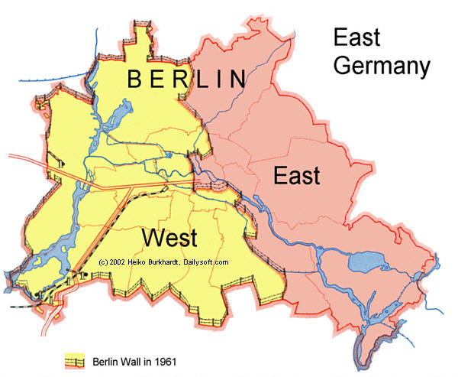
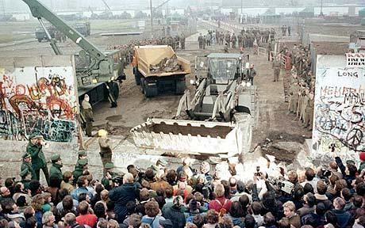
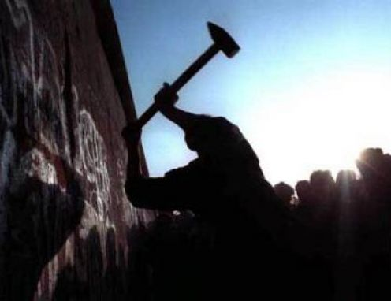
Berlinski zid
Simbol hladne vojne.
1961-1989
13. junij 1990: uradno rušenje
3. oktober 1990: združitev
Berlinski zid je padel 9. November 1989 po več kot 28 letih.

Slide 5
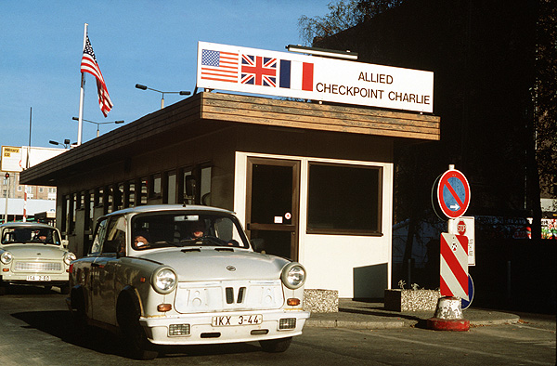
Zanimivosti
Pri poskusih pobega umrlo najmanj 240 ljudi.
Zagovarjati se je moralo 75.000 ljudi.
Berlinski zid je bil dolg 167 km.
Najbolj znan prehod je bil Checkpoint Charlie.

Slide 6
Viri
http://www.google.com/imghp?hl=sl
http://en.wikipedia.org/wiki/Main_Page
Hvala za vašo pozornost!

